Slide 1
УРОК ЛИТЕРАТУРНОГО ЧТЕНИЯ
1 КЛАСС
«НАЧАЛЬНАЯ ШКОЛА XXI ВЕКА»
Учитель Фалалеева Татьяна Алексеевна
МОУ СОШ №2 г.Белинского

Slide 2
А.КУШНЕР. «ЧТО Я УЗНАЛ!»

Slide 3
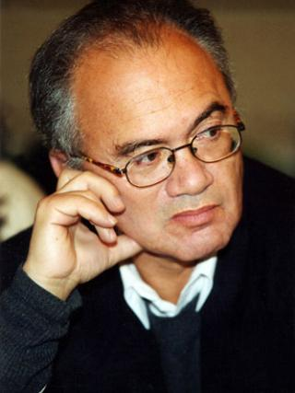
Александр Кушнер-один из лучших лирических поэтов XX века, и его имени суждено стоять в ряду имен, дорогих сердцу всякого, чей родной язык русский. И.Бродский

Slide 4
СЛОВАРНАЯ РАБОТА
В ХРУ-СТА-ЛЕ В ХРУСТАЛЕ
БРОН-ЗО-ВУ-Ю БРОНЗОВУЮ
НА-ТЮР-МОРТ НАТЮРМОРТ
ВЕР-ХО-ЛАЗ ВЕРХОЛАЗ

Slide 5
ВИКТОРИНА ПО КАРТИНАМ

Slide 6
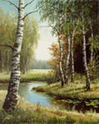
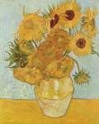
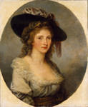
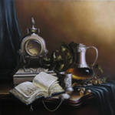
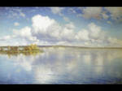
1
3
2
4 5 6

Slide 7
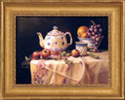
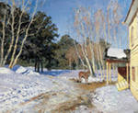
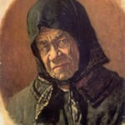
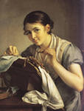
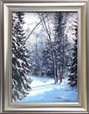
7 8 9
10 11 12

Slide 8
Пейзаж
1 6 7 12

Slide 9
Натюрморт
2 4 9 11

Slide 10
Портрет
3 5 8 10

Slide 11
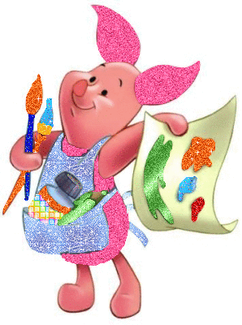
Молодцы!

Slide 13
РЕФЛЕКСИЯ
На уроке я узнал…
Сегодня я сумел…
- Я похвалил бы себя за…

Slide 14
СПАСИБО ЗА УРОК!

